Slide 1
Ноу-Хау (Секреты производства).
Работа Власовой Е.С.

Slide 2
ПОНЯТИЕ И ПРАВОВОЙ
РЕЖИМ.
Ноу-хау , как термин, появился в США и в переводе с английского означает «знать, как» - разговорное сокращение от словосочетания «знать, как делать».
В настоящее время правовой режим ноу-хау в России задаётся главой 75 «Право на секрет производства (ноу-хау)» Гражданского кодекса РФ и законом РФ «О коммерческой тайне».
Статья 1465 ГК РФ дает следующее определение ноу-хау:
Секретом производства (ноу-хау) признаются сведения любого характера (производственные, технические, экономические, организационные и другие), в том числе о результатах интеллектуальной деятельности в научно-технической сфере, а также сведения о способах осуществления профессиональной деятельности, которые имеют действительную или потенциальную коммерческую ценность в силу неизвестности их третьим лицам, к которым у третьих лиц нет свободного доступа на законном основании и в отношении которых обладателем таких сведений введен режим коммерческой тайны.

Slide 3
В большинстве случаев объекты ноу-хау – это технические или организационные решения, на которые в силу тех или иных причин, правообладатель не получает патент. Причины этого могут быть различны, в том числе и необходимость раскрыть информацию о патенте после регистрации.
Так, например, компания Coca-Cola уже более 100 лет охраняет способ производства напитка с помощью именно ноу-хау .

Slide 4
В условиях, когда крайне мало новых технологий патентуется и еще меньше включается в легальный хозяйственный оборот, очевидно, что основной сегмент формирующегося рынка в этой области должен быть непосредственно связан с про- мышленными секретами (ноу-хау), права на которые должны охраняться в режиме коммерческой тайны. Закрепление прав на технологию через ноу – хау в режиме коммерческой тайны имеет ряд видимых преимуществ.
1. Если патентование имеет отложенный эффект, когда права на
созданную технологию возможно легально реализовать не сразу (время для по-
дачи патентной заявки, патентования, регистрации лицензионного договора – до
двух лет), то правовой режим охраны технологий как ноу- хау, позволяет
Реализовать свои права правообладателю практически сразу.
2. Срок охраны прав на технологию как ноу-хау не ограничен сроком
действия патента (до 20 лет) и может быть настолько долгим, насколько у право-
обладателя ноу-хау хватит возможности обеспечивать режим коммерческой
тайны.
3. Ноу-хау не требует государственной регистрации и проведения
формальных процедур, что существенно снижает степень
риска преждевременного раскрытия сути ноу- хау. Секрет производства,
содержащийся в технологии, раскрыть посредством инженерного анализа
практически невозможно, а в качестве приложения к лицензионному договору в
этом случае выступает реферат ноу-хау, содержащий открытую часть описания
такой технологии.
4. Коммерциализация прав на ноу-хау не исключает возможности
последующего патентования данной технологии и может рассматриваться как
предварительный этап, как «предпатентование».

Slide 5
Недостатки данного способа.
Сложность правовой защиты своего права при его нарушении, поскольку обязанность доказывания охраноспособности своего права на коммерческую тайну (ноу-хау) и незаконности действия правонарушителя лежит на правообладателе.
Проблемой является установление соотношения между конфиденциальным обращением и бременем доказывания. Обычно бремя доказывания лежит на истце, и если предоставляемые им средства доказывания не являются достаточными без конфиденциальных элементов, он может предпочесть скорее проиграть дело, чем раскрыть свои деловые тайны.
Как только бремя доказывания переходит на ответчика, тот же принцип применяется не в его интересах (например, ответчик может не решаться продемонстрировать, что он не использовал запатентованной технологии, так как это вынудит его раскрыть истцу другую секретную технологию). Если он не может доказать эти обстоятельства, то его право, по общему правилу, защите не подлежит.

Slide 6
Обязательным условием для признания сведений секретами производства , является наличие специальных мер по защите информации
Меры по охране конфиденциальности информации должны включать в себя:
- перечень секретной информации
- порядок обращения с секретной информацией и порядок контроля за соблюдением порядка обращения
- порядок учета лиц, получивших доступ к секретной информации
- порядок нанесения на материальные носители (документы) с секретной информацией грифа "Коммерческая тайна" с указанием обладателя этой информации

Slide 7
Преимущества защиты информации в качестве ноу-хау:
таким образом может охраняться практически любая конфиденциальная информация;
ноу-хау не требует государственной регистрации, поэтому получение охраны не связано с расходами и временем на ее получение;
в отличие от других объектов интеллектуальной собственности, которые действуют в течение определенного срока, исключительное право на ноу-хау действует бессрочно до момента утраты конфиденциальности сведений, составляющих его содержание.

Slide 8
Распоряжение исключительным правом.
Правовая охрана информации в качестве ноу-хау позволяет владельцу не только сохранять ее конфиденциальность, но и получать прибыль от ее использования другими лицами. Российское законодательство предусматривает распоряжение исключительным правом на ноу-хау любым не противоречащим закону способом, в том числе путем его отчуждения или предоставления права на его использование в установленных договором пределах (ст. 1233 ГК РФ). На практике отчуждение (продажа) исключительного права на ноу-хау происходит довольно редко, тогда как договоры о предоставлении права на его использование широко распространены.

Slide 9
Виды соответствующих
договоров:
лицензионный договор (является основным). Ноу-хау может выступать самостоятельным объектом такого договора или служить дополнением к запатентованному изобретению или товарному знаку. Право на использование ноу-хау может передаваться и в составе комплекса исключительных прав по договору коммерческой концессии. Например, при передаче права на открытие сетевого салона красоты правообладатель, как правило, предоставляет пользователю право на использование не только товарного знака, но и своих ноу-хау – технологий стрижек, методов обучения и организации персонала и т.д.
договор подряда. Может использоваться если договорная продукция может быть произведена только с использованием технологии, которая является ноу-хау заказчика.
смешанные договора. Зачастую даже распространенное в зарубежной практике соглашение о конфиденциальности, на заключении которого так часто настаивают иностранные контрагенты перед подписанием основного договора (например, поставки), содержит в себе условия о предоставлении права на использование ноу-хау. к таким договорам в части ноу-хау должны применяться положения закона о лицензионном договоре (ст. 421 ГК РФ).

Slide 10
Выбор в пользу того или иного способа правовой охраны прав на создаваемые
технологии обуславливается эффективностью с точки зрения (ресурсоемкости –
реализуемости – результативности) возможности получения коммерческой выгоды
конкретным правообладателем.
В то же время проведенные Счетной палатой Российской Федерации контрольные мероприятия показали, что число предприятий и организаций, которые на требуемом уровне организовали охрану прав на сведения, содержащиеся в технической
документации в режиме коммерческой тайны незначительно. Всего, по экспертным
оценкам число ноу-хау составляет 1-2 процента от общего количества охраноспособных результатов интеллектуальной деятельности в научно-технической сфере.
Причины этого кроются как в относительной новизне для современной России
такого института интеллектуальной собственности как ноу-хау, в малом числе специалистов, в отсутствии закрепления института авторства за ноу-хау в главе 75 ГК РФ, что изначально не позволяет обеспечить заявленный Президентом России необходимый баланс интересов заказчика, исполнителя и автора.
Зарубежный опыт говорит обратное. Например, средняя компания в сфере теле-
коммуникаций (Сучжоу, КНР) имеет 60 патентов и 1500 ноу-хау (по договорам с работниками, как с авторами) в режиме коммерческой тайны), которые приносят до
40% ежегодного дохода.

Slide 11
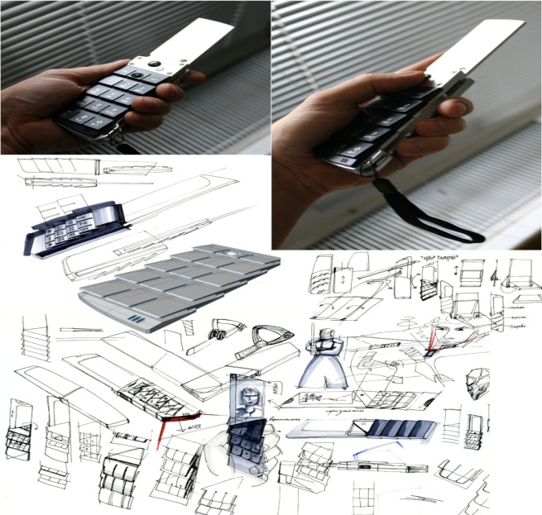
Спасибо за внимание!!!

